Slide 1




Le mythe du traducteur-joueur à l’aune du capital et de la littératie ludique
Pierre-Yves Houlmont

Slide 2
Enjeux traduction
Situer la pratique
Enrichir la pratique
Please write your great title is here

Slide 3
1
Plus que du texte !
Adaptation des éléments d’un jeu
Textes
Sons
Images
Possibilités d’actions et d’interaction

Slide 4


Exemples

Slide 5
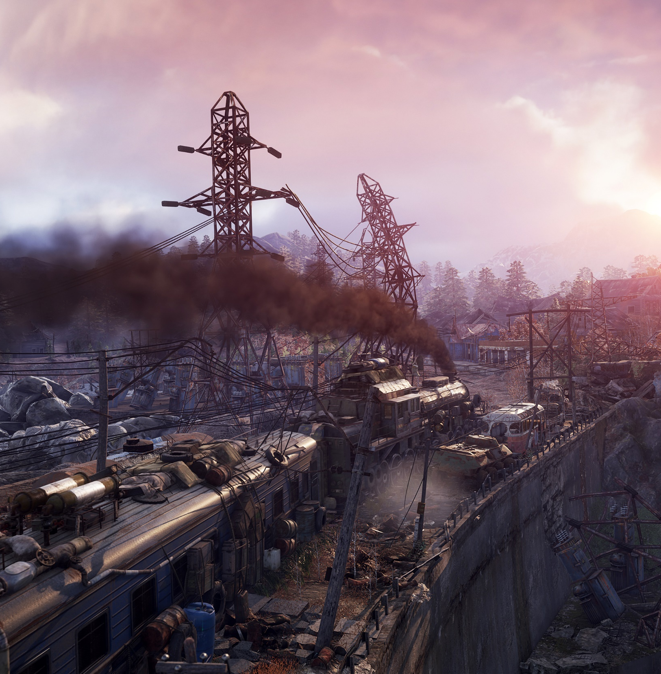
1
But d’un jeu vidéo
Oeuvres artistiques ?
Peut-on lui appliquer des stratégies du domaine artistique ?
Produit de consommation de masse ?
N’est-il dédié qu’au pur divertissement ?

Slide 6


1
Force
Skill
Esprit d’équipe
Élitisme ?
La culture du gaming
Différents types de publics ?
Esthétique
Lyrisme
Voyage

Slide 7
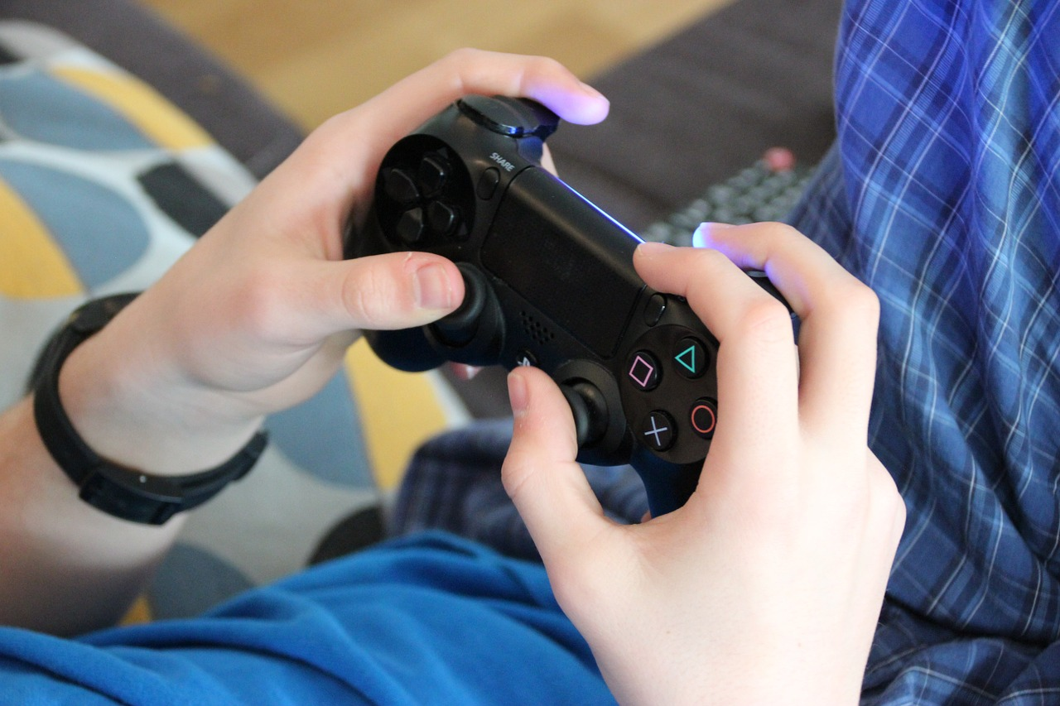
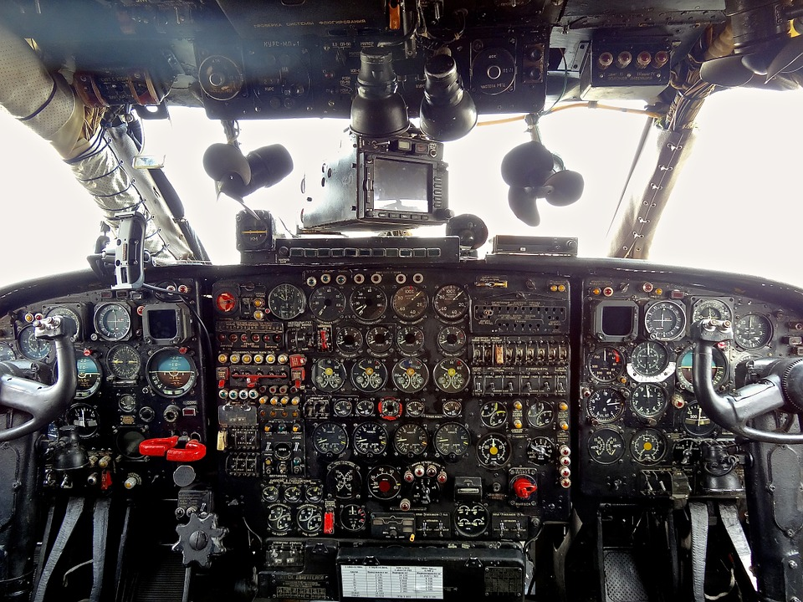
1
Des codes et usages ?
Gamers
Non-gamers

Slide 8
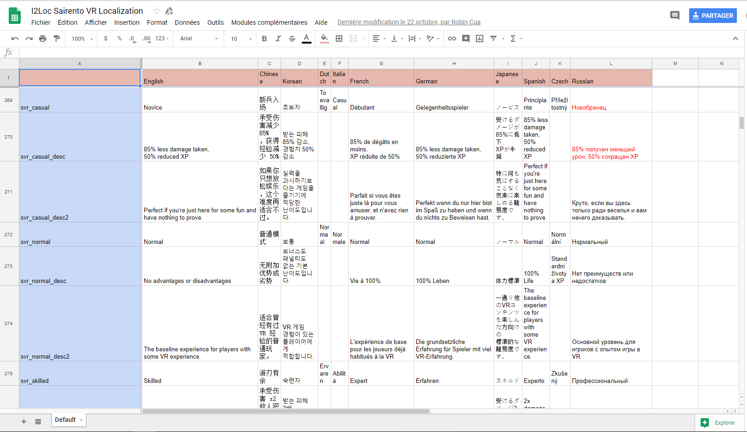

Slide 9
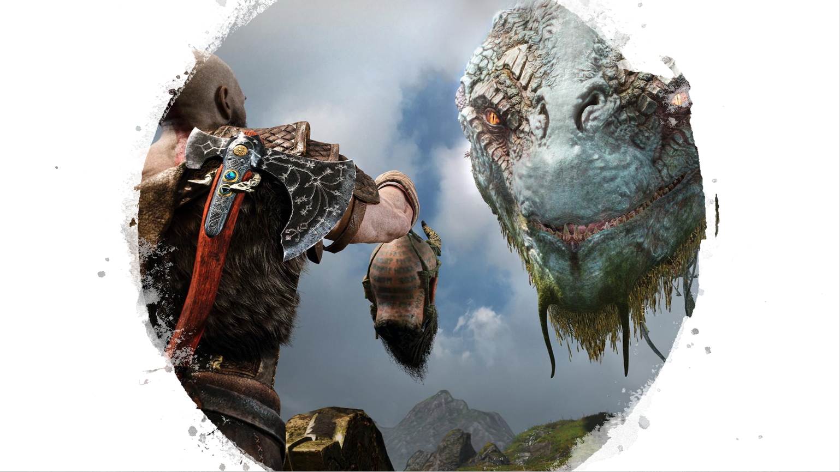
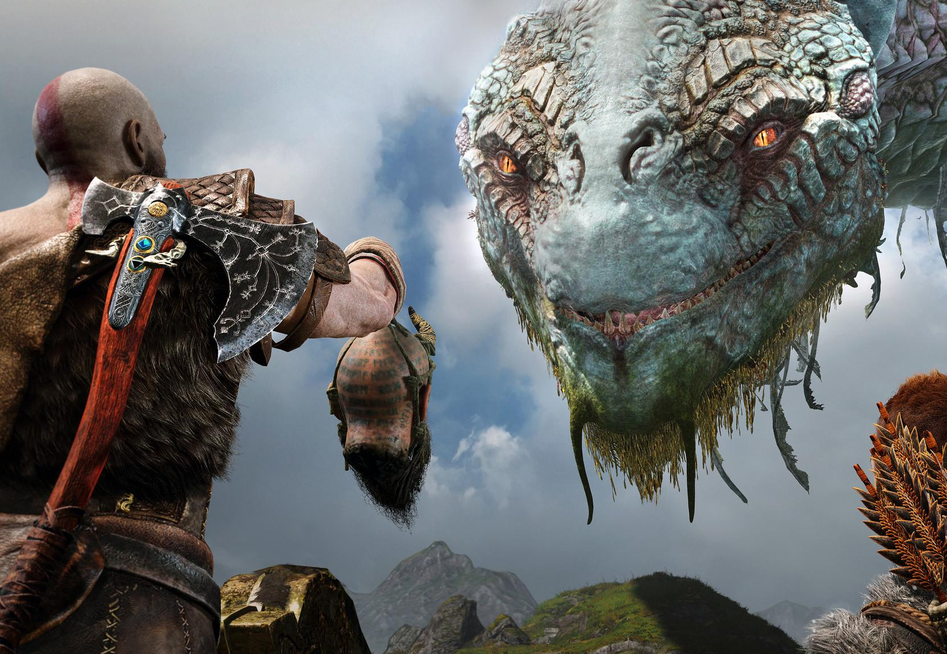
1

Slide 10
Les différends culturels
1
Histoire
Religion et systèmes de croyances
Ethnicité et choc des cultures
Imaginaire géopolitique
https://cdn.ymaws.com/www.igda.org/resource/collection/2DA60D94-0F74-46B1-A9E2-F2CE8B72EA4D/Best_Practices_for_Game_Translation_FR_1.1.pdf

Slide 11

Iwakan 違和感
Sentiment d’incongruité
Mandiberg Stephen (2015), Playing (with) the Trace: Localized Culture in Phoenix Wright
Considéré comme une erreur de traduction
Enjeux :
Education culturelle des joueurs
Sushi
Dangereux élément étranger qui, en contact avec un gameur, provoque des éruptions cutanées.*
1
* Ne pas donner à manger aux ours

Slide 12
2
Comment situer le traducteur dans mon paradigme?
Littératie médiatique
Littératie ludique
Capital ludique

Slide 13


2
Littératie médiatique
On se trouve face à des « artéfacts cognitifs » (FASTREZ ET PHILIPPETTE, 2017 : 100) alliant « structures internes (mentales) et externes (matérielles), […] nécessitant des compétences spécifiques, qui sont à la croisée de la technique et de l’informationnel » (ibid.)
Artéfacts cognitifs
Codes et usages propres

Slide 14
2
Matrice de compétences
Lire
Naviguer
Écrire
Organiser
Décoder, comprendre, évaluer des objets médiatiques
Chercher des objets médiatiques et explorer des offres médiatiques
Créer et diffuser ses propres productions médiatiques
Catégoriser des objets médiatiques à l’aide de typologie ad hoc
Ne garantissent pas un recul critique
Fastrez et Philippette, 2017 : 100

Slide 15
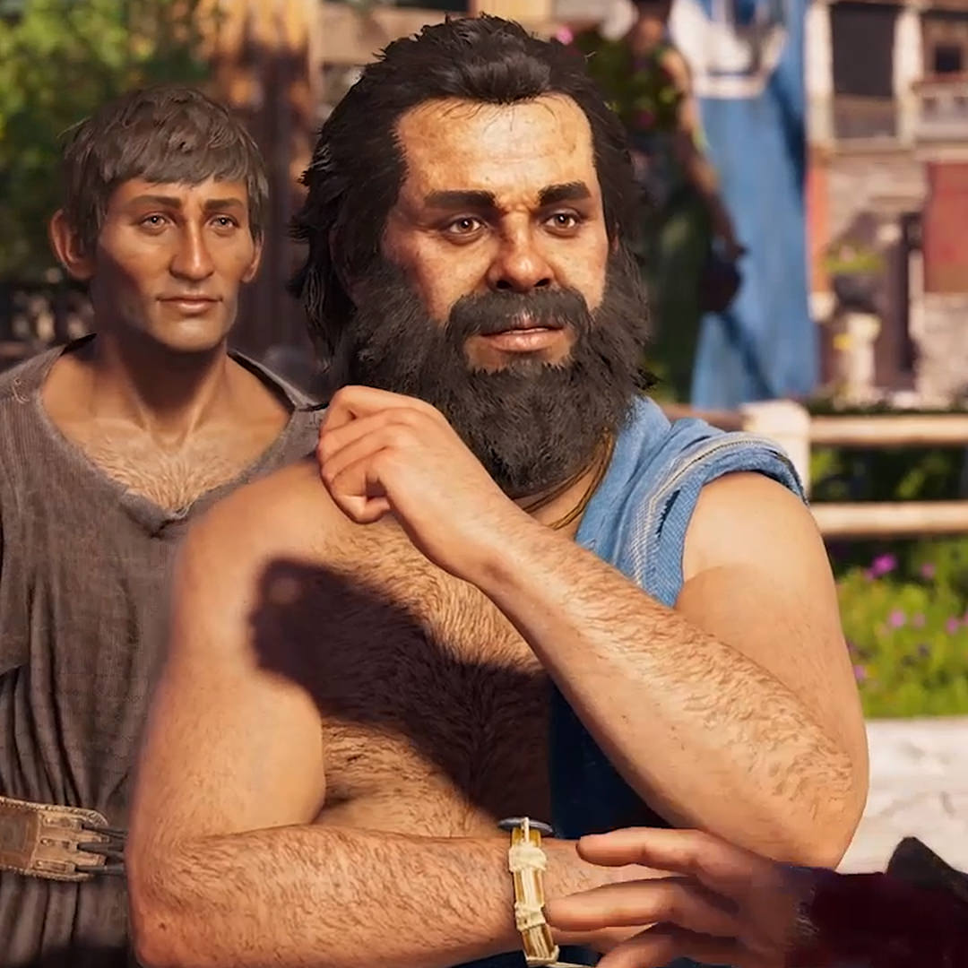
2
Littératie critique?
Métalangage
Compréhension des contextes de communication
(GEE 2003 ; PARTINGTON 2010 ; BUCKINGHAM, 2003)
Conscientisation de manipulations lors du design
(GEE, 2003 : 43).
Compréhension fine de l’évolution de la technique et des pratiques (GEE, 2003 : 43).
Traducteur-destinataire
Traducteur-destinateur

Slide 16
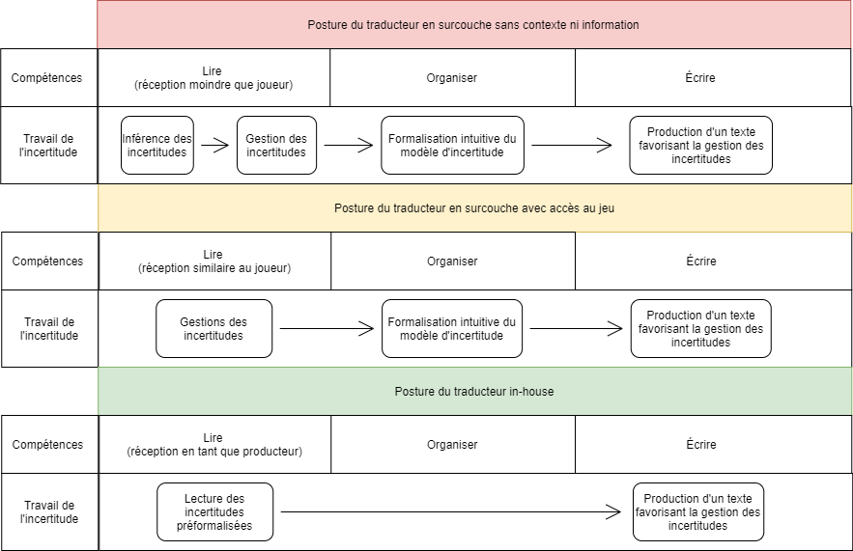
2

Slide 17
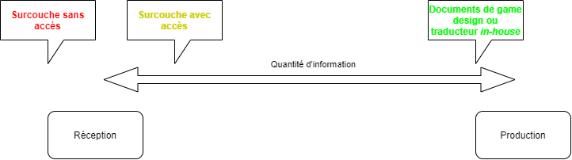
2
Entre réception et production

Slide 18

3
Capital Ludique
Capital Psychomoteur
Capital Encyclopédique
Capital Spécifique
Krywicki et Dozo, à paraître

Slide 19
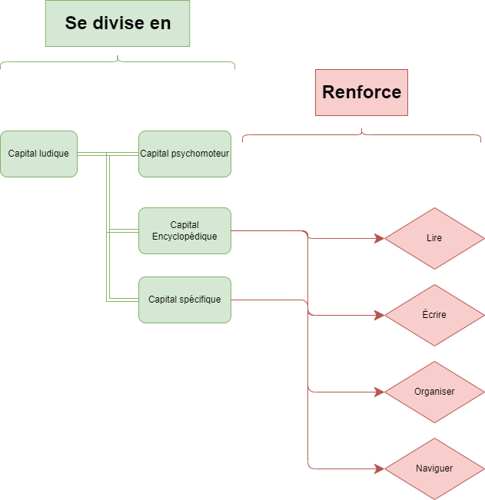
3

Slide 20
Bibliographie
Edwards, Kate. 2011. in The game localization handbook. 2nd ed. Sudbury, Mass: Jones & Bartlett Learning.
Fastrez, Pierre, et Thibault Philippette. 2017. « Un modèle pour repenser l’éducation critique aux médias à l’ère du numérique ». Tic & société, nº Vol. 11, N° 1 (septembre): 85‑110.
Gee, James Paul. 2003. What video games have to teach us about learning and literacy. 1st ed. New York: Palgrave Macmillan.
Krywicki, Boris, et Björn-Olav Dozo. à paraître. « Les livres de journalistes francophones spécialisés en jeu vidéo : du capital ludique au capital journalistique ».
Mandiberg, Stephen. 2015. « Playing (with) the Trace: Localized Culture in Phoenix Wright ». Kinephanos : revue d’études des médias et de culture populaire, 2015, volume 5 édition.
Perron, Bernard, et Mark J. P. Wolf, éd. 2009. The video game theory reader 2. New York: Routledge.
https://doi.org/10.4000/ticetsociete.2266.

